Slide 1
Pestañas C
DI_CF12_1_MercadoTrafico

Slide 2
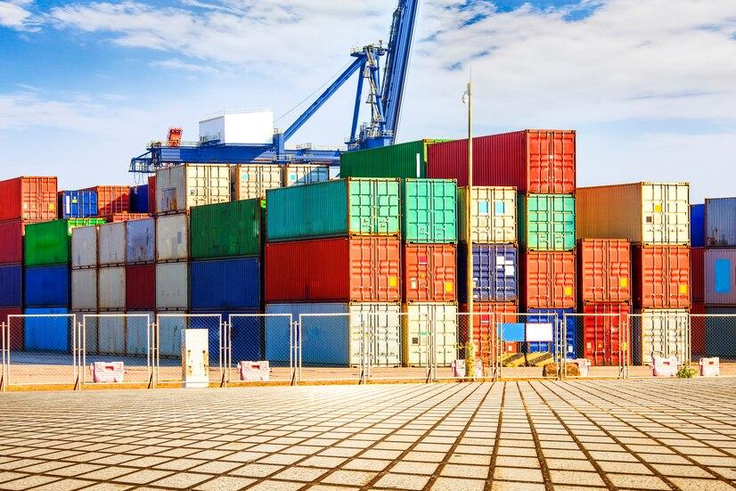
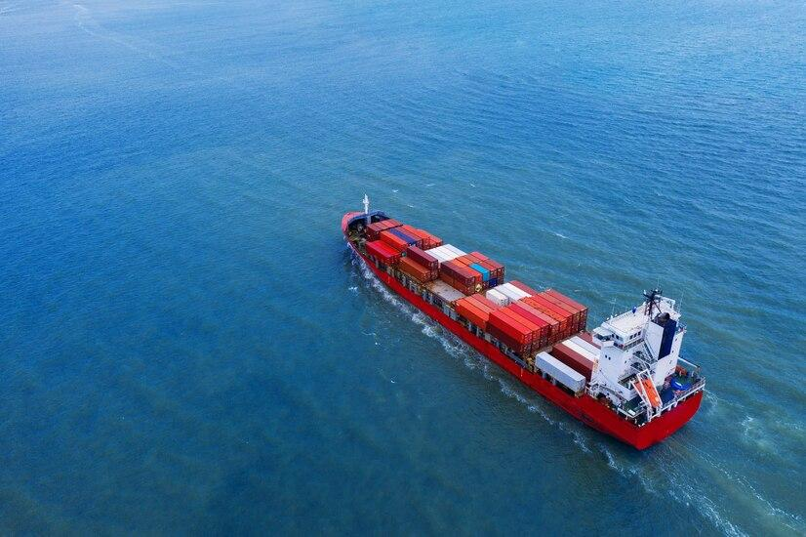
Indicaciones para la producción
Se presenta a manera de referencia el tipo de pestañas a utilizar.
Se requieren 2 pestañas en cada una incluir el texto e el tipo de imagen referenciadas en las siguientes diapositivas.
Las imágenes pueden ser cambiadas.
Mercado de tráficos de línea regular | Generalmente transportan materia prima de alto valor unitario, productos manufacturados y componentes semielaborados, usualmente en contenedores. El servicio se lleva a cabo de acuerdo con un itinerario determinado, planeando día y hora de salida, así como llegada en cada puerto de escala.
Mercado de tráficos tramp | Este servicio se lleva a cabo por buques volanderos o tramp, no tiene ruta fija ni fletes uniformes, una vez se finaliza el servicio el armador queda libre de compromiso para contratar otro servicio.
Referencias de las imágenes:
Mercado de tráficos de línea regular: https://www.freepik.es/foto-gratis/terminal-contenedores_1116318.htm
Mercado de tráficos tramp: https://www.freepik.es/foto-gratis/vista-aerea-buque-carga-contenedores-mar_13180295.htm

